Slide 1
ŽUPA SV. MIHOVILA, ARK.
Žminj, A. D. 2017.
Žminjske kapelice

Slide 2
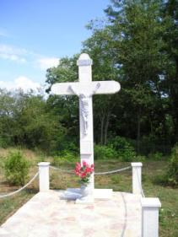
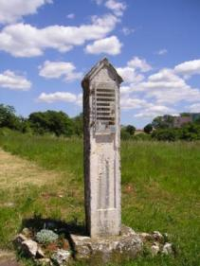
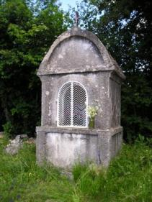
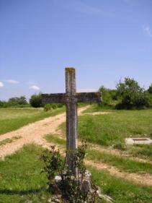
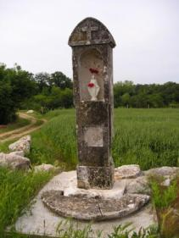
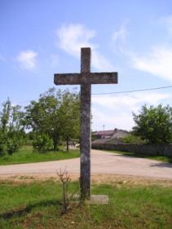
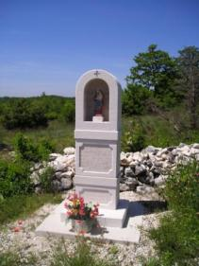
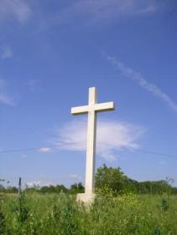
"Ako cestama, puteljcima, stazama prošaramo srednjom Istrom, češće ćemo naići na kapelice, križeve, skulpture, slike religioznog sadržaja. Tragovi su to religioznog uvjerenja i svojevrsna duhovna ekologija oplemenjivanja prostora, utjecaja na naše razmišljanje i osjećanje te stavljanje naših životnih putova i prostora pod višu zaštitu.“
(Antun Hek, u: Stari znameni...)

Slide 3
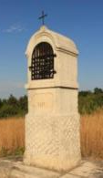
Pojam kapelica
etimološki gledano umanjenica je riječi kapela prema lat. riječi cappa. Izvorno se značenje tog pojma veže uz molitvenu prostoriju kraljevske palače u Parizu gdje je kao relikvija čuvan plašt ili cappo sv. Martina pa je svetište nazvano capela.
kapelice - memorijalni spomenici malih razmjera, u ruralnom ambijentu, obično uz putove ili na raskrižjima, podignuti radi zavjetovanja ili zahvalnosti svecima i/ili Bogorodici.
(M. Ivetić, Stari znameni)

Slide 4
BROJ KAPELICA po selima Žminjštine i u Žminju
Antončići -2
Blagari - 1
Črnji - 2
Damijanići – 2
Fradelani - 1
Galanti - 1
Gradišće – 2
Grizili - 2
Haluzi – 1
Hrelji - 1
Jurići - 1
Jurkoti - 1
Kablari - 2
Karlovići - 2
Karnevali- 1
Kosići - 2
Krajcar Brijeg – 2
Kresini - 1
Križmani - 2
Križanci - 3
Krničari - 1
Kršanci - 1
Kuhari - 1
Laginji - 2
Leprinčani - 3
Lucijani- 1
Marinčevina - 1
Matiki - 1
Matkići - 3
Mengići - 3
Modrušani - 7
Mužini - 1
Orbanići Dolenji
4
Orbanići Gorenji
3
Pamići - 3
Petercoli - 1
Petešljari - 2
Pifari - 1
Prkačini - 1
Pucići Dolenji
1
Roži - 2
Stancija Rovis
1
Slivari - 1
Šivati - 5
Tankovići - 2
Tomišići - 4
Vadediji - 2
Vidulini - 3
Vlašići – 1
Zahariji - 2
Žminj – 15
______
Ukupno
111

Slide 5
Žminjska Kalvarija, 1728. g
Najstarije žminjske kapelice
••••••••••••••••••••••••••••••••••

Slide 6
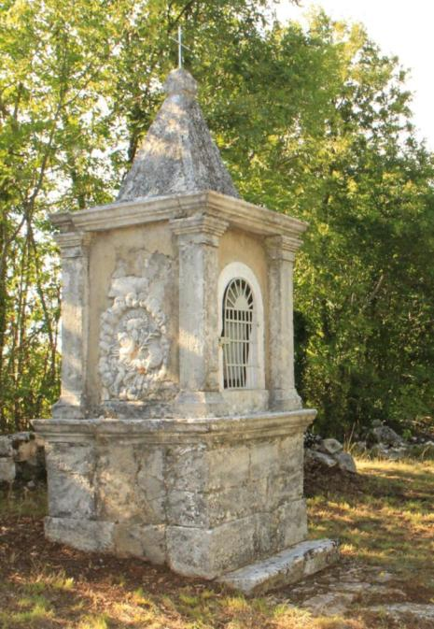
NAJSTARIJA žminjska kapelica na Pilju
Na putu Leprinčani-Grizili, kapelica sa tri reljefa: sv. Antun Padovanski, Kalvarija i nepoznati svetac (reljef oštećen).
Natpis ispod reljefa Kalvarije:
PECATORI CHE QVI PASATTE QVI VI VN POCCO
RIMIRATE GESV CHRISTO APASIONATO PER
IL NOSTRO GRAN PECCATTO
ALLA CROCE IN AGONIA STA LA VERGINE MARIA. FATE DVNQVE COMPAGNIA
CON VN PATER AVE MARIA. 1734.
1734.

Slide 7
Reljef Kalvarija
Reljef sv. Antuna Padovanskog
Reljefa nepoznatog sveca (reljef oštećen)
Prijevod natpisa ispod reljefa Kalvarije:
Grešnici koji ovuda prolazite poklonite se nakratko Isusu Kristu,
koji je bio mučen za naš veliki grijeh, a uz njegov je križ u patnjama stajala Djevica Marija. Pridružite se dakle jednim Očenašem i Zdravo Marijom.

Slide 8
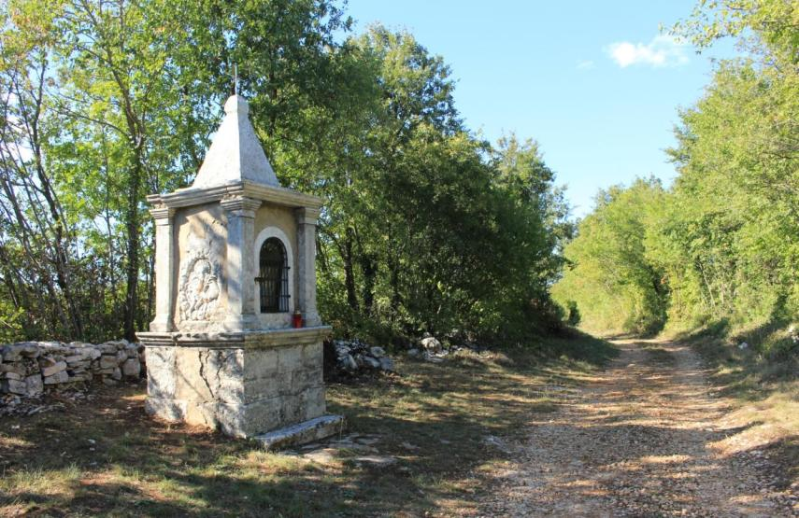
Pogled na najstariju kapelicu,
nakon uređenja

Slide 9
Kuhari
Godina 1875.
Gorenji Orbanići
Godina: 1846.
19. st.
Modrušani,
Godina, 1890.
Tomišići,
ispod sela
Antonio Tomišić (...)
Godina: 1890.

Slide 10
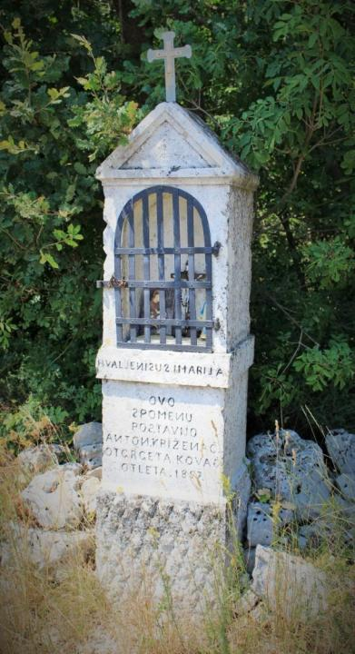
Na cesti za Orbaniće.
Godina: 1897.
HVALJEN ISUS I MARIJA
OVO
SPOMENU
POSTAVIO
ANTON KRIŽENAC
OT GRGETA, KOVAČ
OT LETA, 1897.

Slide 11
Prije Jurići
Godina: 1897.
HVALJEN ISUS I MARIJA
OVDE ZNAMENJE MARIJINO
HODITE DA MU SE POKLONIMO.
UČINILI SELO JURIĆI 1897.
M. 5. ANO DOMINI.

Slide 12
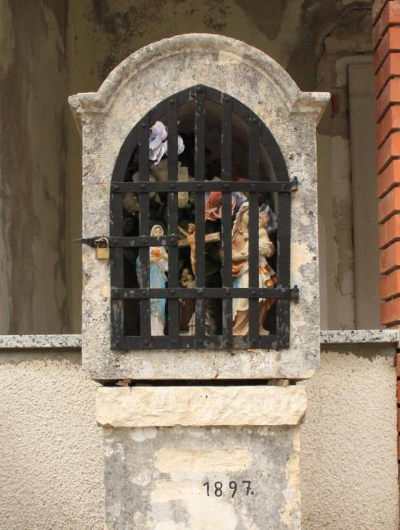
Žminj,
kod crkvice
sv. Antuna
(nakon izmještanja)
Godina: 1897.

Slide 13
Kršanci
Godina: 1899.
HVALJEN ISUS I MARIA
1899
JOSIP BLASKOVIĆ
C. Z.

Slide 14
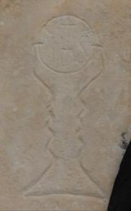
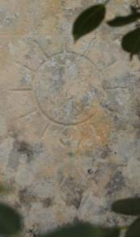
Vadediji
BLAŠ
ORBANIĆ
VADEDIJA
• 1902. •
HVAL ISUS IHS I MARIA
20. stoljeće

Slide 15
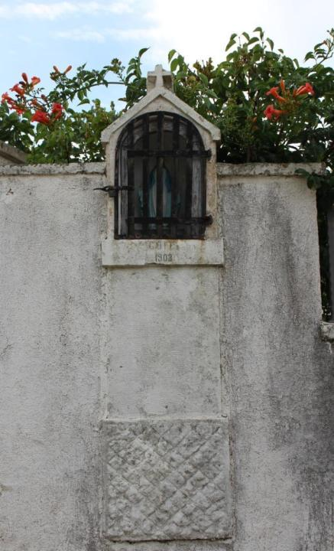
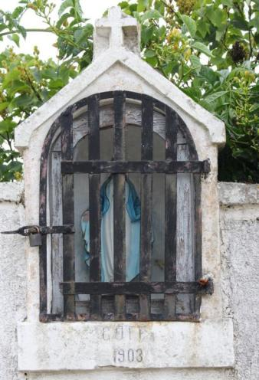
Orbanići Dolenji
Godina: 1903.

Slide 16
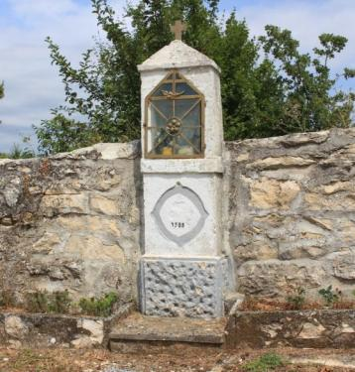
Kosići
Godina:
1905.

Slide 17
Blagari
Stara kapelica iz 1906. ugrađena u novu
HVALIJEN ISUS I MARIJA
Blagari
8. XII. 1996.

Slide 18
Prkačini
FRANE GALANT
1908.
Jurkoti
1909.

Slide 19
1910.
Krničari
C U
SELO KRNIČARI
1910

Slide 20
1911.
Pamići
HVALJEN BUDI ISUS I MARIJA. OVO SPOMENUĆE UČINI IVAN PAMIĆ TOMOV OD GODINE 1911.

Slide 21
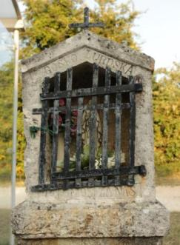
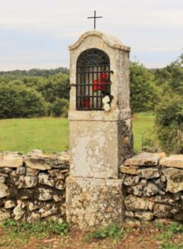
Na cesti za Tankoviće
GOSPO LURDSKA
1913 MOLI ZA NAS
Ista kapelica prije obnove
1913.
Šivati
JOSIP JELENIĆ XANTA
HVALJEN ISUS I MARJA
1913.
Žminj, na cesti za Leprinčane, Lindarčeva
HVALJEN ISUS I MARIJA
OVI SPOMEN POSTAVILI ANTUN I MARIJA ERMAN ROĐENA RAVNIĆ
DNE, 3. 1. 1913.

Slide 22
1914.
Tomišići
HVALJEN ISUS I MARIJA
POSTAVIO ANTON TOMIŠIĆ
1914.
Sv. Petar (lijevo) Sv. Antun (desno)
Vidulini
I.N.R.I.
O SPOMENU OVOGA RATA EVROPEJSKOGA
1914.

Slide 23
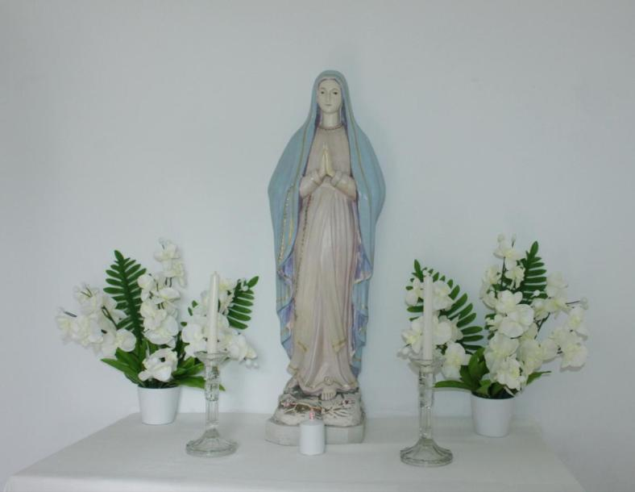
1915.
Žminj, kapelica Spod Sveti Bartul  Godina: 1915. MARIJO MAJKO NAŠA MOLI BOGA ZA NAS GRJEŠNIKE KOJI SE TEBI UTIČEMO.

Slide 24
1915.
Na cesti Žminj-Orbanići
POK IHS LON
HVaLJeN ISUS i MaRI
MaRIN ORBaNIĆ
1915.

Slide 25
Matkići
ZEC, MATKIĆ MARTIN
POSTAVIO JE SPOMENIK
G. 1920.
Orbanići Dolenji
H. J. M.
M. O.
1922.

Slide 26
HVALJEN ISUS I MARIA
ANTON KRIŽMAN POKOJNEGA GRGETA
1924.
Križmani
1924.

Slide 27
1925.
Šivati
IELENIC MATEO / FU MARTINO / ROSA IELENIC / FU GIACOMO / 1925

Slide 28
1927.
Laginji
BIAGIO LACHIGNA  1927.

Slide 29
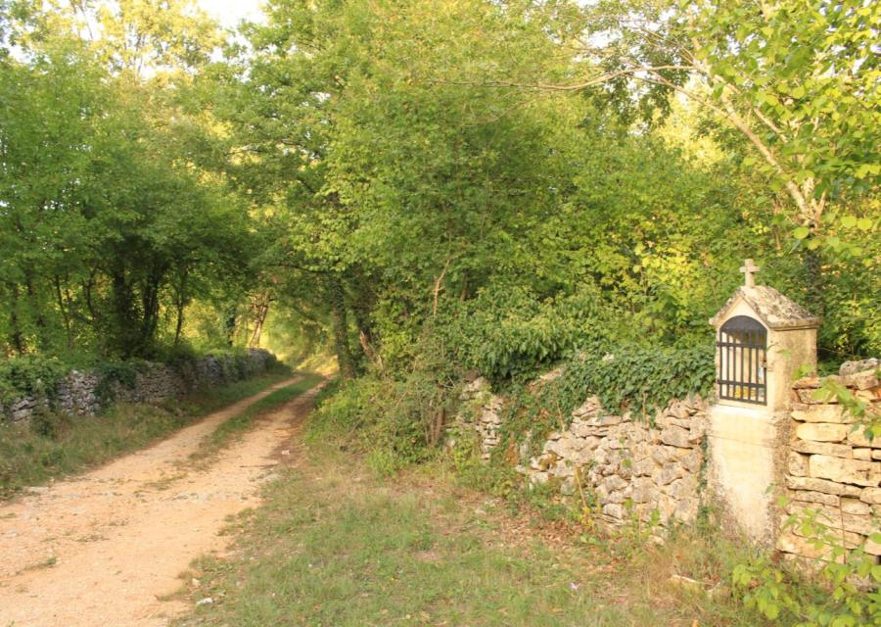
1928.
Križmani
1928.
CrisMAN Giuseppe
Vadediji
IHS
HVALJEN ISUS. I MARIA.
M. V. 1928.

Slide 30
1929.
Karnevali
Laodate Gesu Cristo e Maria
Martino Sufic
1929.
Raskrižje: Žminj - Gradišće – Gržini
Hvaljen Isus
Gimino
Matica Fradelan Antonio fu Giov.
Vila Gradiscie 1929.

Slide 31
Šivati

1935.
1935.

Slide 32
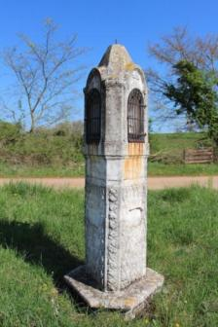
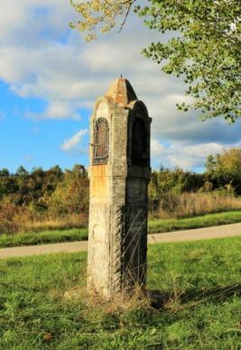
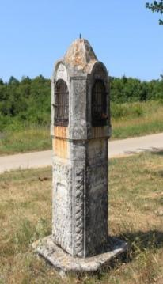
1936.
Leprinčani,
kapelica s tri lica

Slide 33
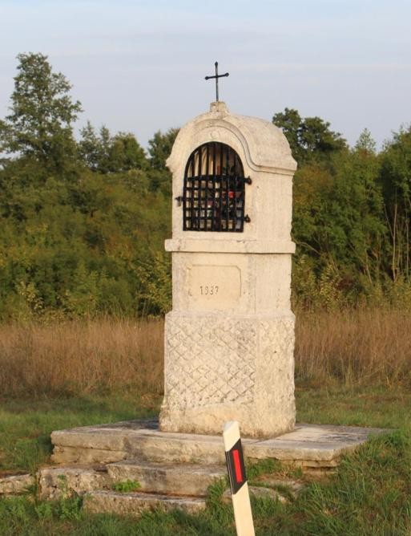
1937.
Na cesti
Žminj-Svetvinčenat
prije Matiki

Slide 34
Vlašići
SAN ANTONIO PREGA PER NOI
F. F
OTTOCHIAN GIUSEPPE
1939.
1939.

Slide 35
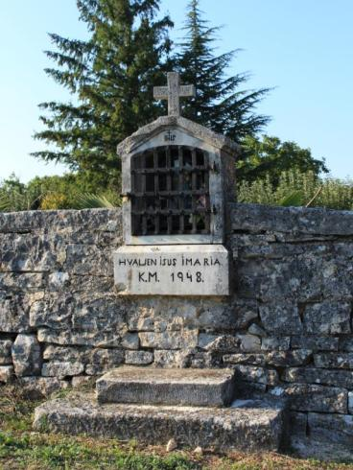
Roži
HVALJEN ISUS IHS I MARIA
I. R. 1946.
Antončići
HVALJEN ISUS I MARIJA
K. M. 1948.

Slide 36
Kablari, Sveti Josip
1946.

Slide 37
Kapelica “puli Bortulini”
Kod ove kapelice je i jedna postaja žminjske Tijelovske procesije
Sv. Antun
1947.

Slide 38
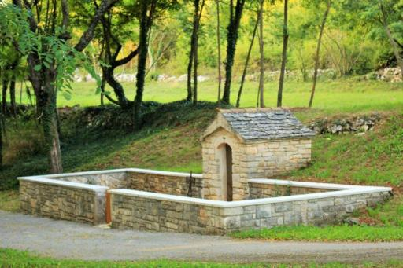
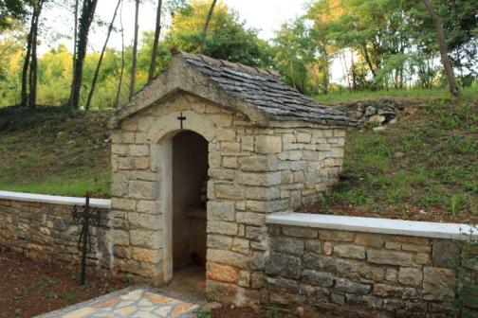
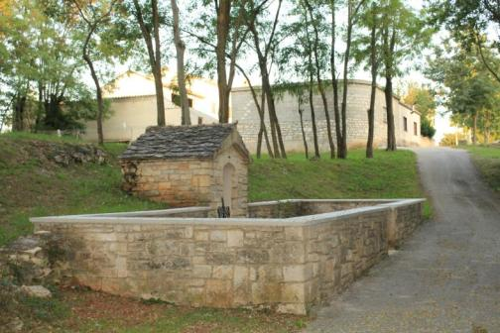
1954.
OVU SPOMEN GROBNICU PODIGLI
SU MJEŠTANI SELA KRESINI
1954. U SPOMEN ŽRTVAMA
FAŠISTIČKOG TERORA DANA
7. 10.1943. OBNOVLJENO 1985.
Kresini

Slide 39
1954.
Pucići Dolenji

Slide 40
Žminjske kapelice s nepoznatom godinom (iz)gradnje

Slide 41
Krajcar Brijeg
Pifari
Marinčevina - Pamići
Damijanići
Kosići
Krajcar Brijeg
Črnji
Kosići

Slide 42
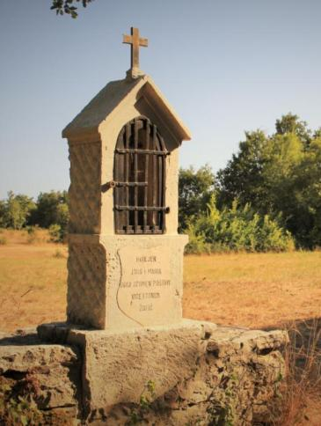
Mengići, na Dvorine
HVALJEN ISUS I MARIA
OVAJ SPOMEN POSTAVI VICE I TONINA ŽUFIĆ
Mengići, 1901.

Slide 43
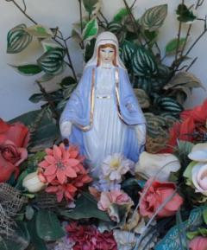
Na križanju Laginji-Krculi
Kod Kalvarije
Žminj
Zvana Sveta Marija
prije
sada

Slide 44
Kapelica kod groblja, Sv. Antun

Slide 45
Kapelice za obnoviti
Zahariji

Slide 46
Žminj
Križmani
Žminj
Leprinčani

Slide 47
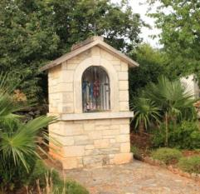
Novije kapelice na području župe
••••••••••••••••••••••••••••••••••

Slide 48
1994.
Mengići

Slide 49
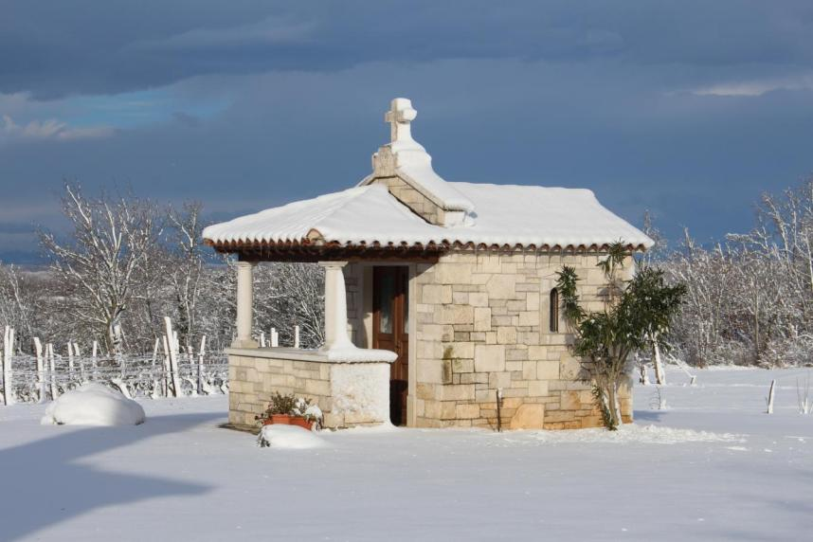
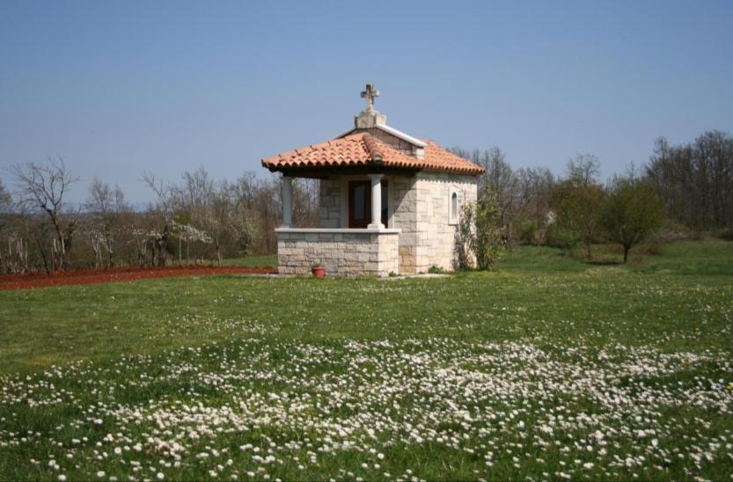
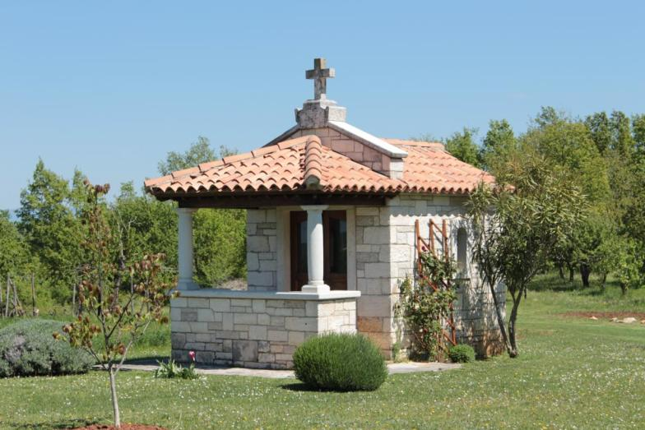
Petešljari, kapelica Srca Isusova
Blagoslovljena: 21. svibnja 1997.

Slide 50
Križanci
POMOĆNICE KRŠĆANA
MOLI ZA NAS
25.VI. 2000.
OSLOBODI ME BOŽE SLABEGA ČOVJEKA
AMEN
(2001.)

Slide 51
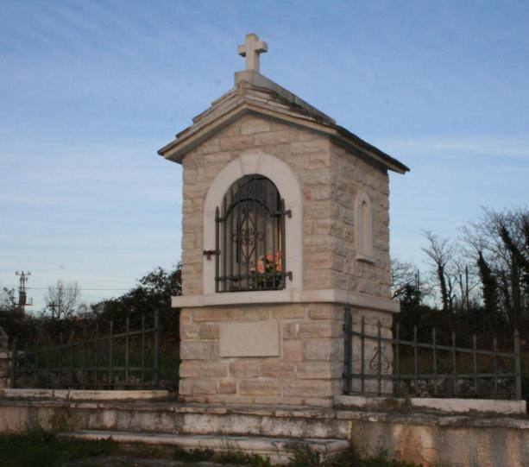
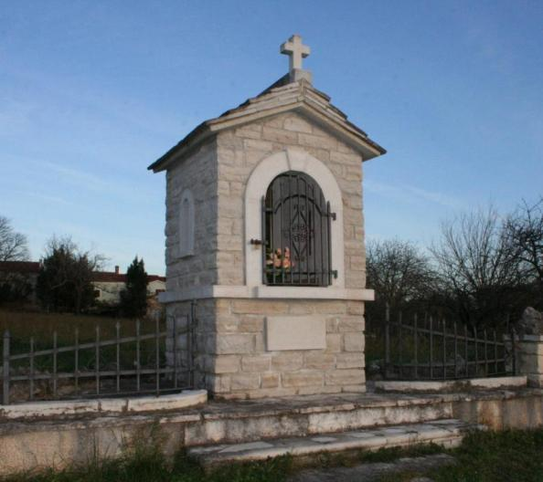
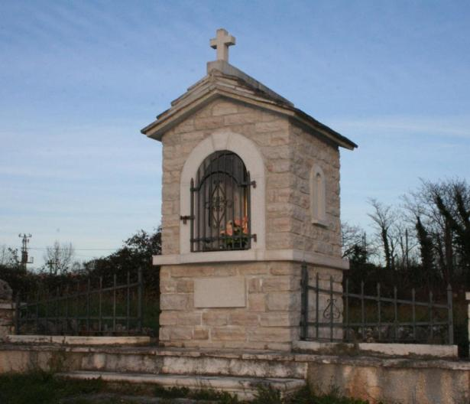
21.
st.
Lucijani
2004.
NA ČAST BOŽJU PODIGLI:
RUŽA JELENIĆ, UDOVICA VIKTORA I SIN MARIJAN SVEĆENIK .

Slide 52
2006.
Grizili
INRI
HVALJEN ISUS
FRANE MODRUŠAN
2006
Antončići
INRI
JM & MM 2006

Slide 53
2007.
Karlovići, posvećena Bezgrešnom začeću BDM OBITELJ IVAN KARLOVIĆ

Slide 54
SVIETA MARIJA
MAT BUOJŽA
FAMEJA
FOLO Ž.
2008.

Slide 55
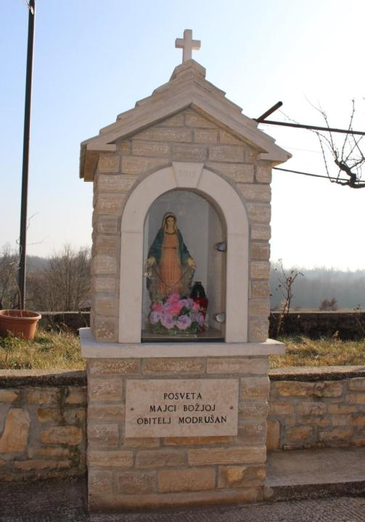
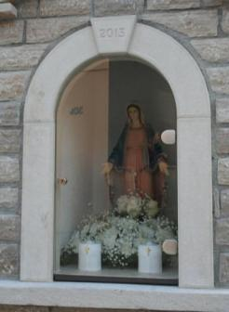
Haluzi
Kapelica obitelji Modrušan
Posvećena Bezgrešnom začeću BDM.
Blagoslovljena:
8. 12. 2013.

Slide 56
2014.
Modrušani
Ob. Modrušan Emanuel
ZDRAVO MARIJO
2014

Slide 57
2015.
Gospa Lurdska
SVETA MARIJO
MOLI ZA NAS
OBITELJ ŠAJINA
2015.

Slide 58
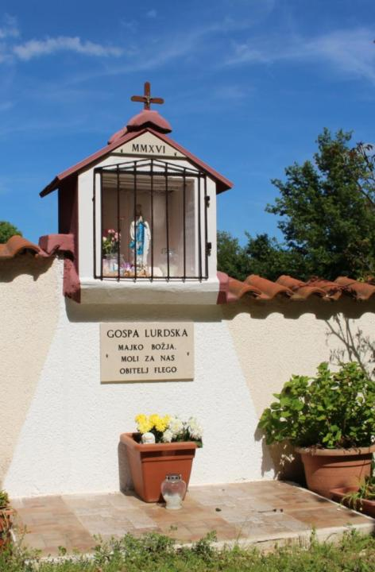
2016.
Laginji
MMXVI
GOSPA LURDSKA
MAJKO BOŽJA,
MOLI ZA NAS
OBITELJ FLEGO

Slide 59
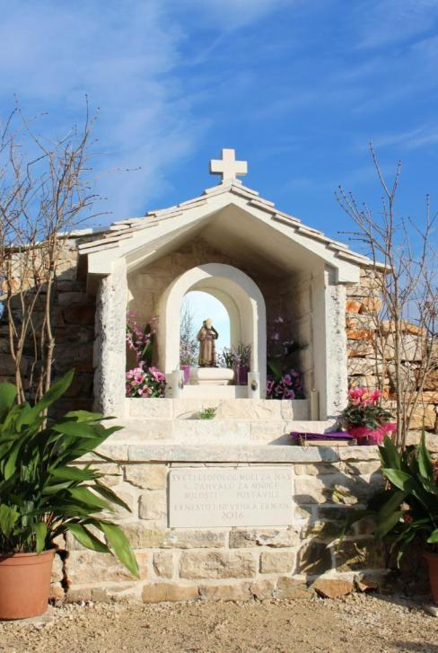
Sveti Leopold Bogadan Mandić
A. D. 2016.
SVETI LEOPOLDE MOLI ZA NAS
U ZAHVALU ZA MNOGE
MILOSTI POSTAVILI
ERNESTO I NEVENKA ERMAN
2016.

Slide 60
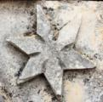
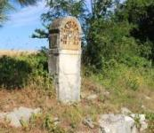
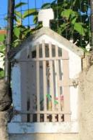
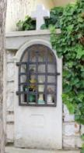
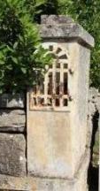
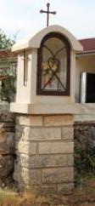
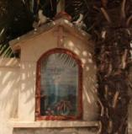

Slide 61
Radovi učenika
Šk. god. 2016./2017.
OŠ Vladimira Gortana, Žminj

Slide 62
Matija Peteh, 4. b
Erin Sošić, 4. a

Slide 63
Dino Galant, 4. a
Mia Jurić, 4. b
Leona Ujčić, 4. a
Marija Udovičić, 4. b

Slide 64
Uređujmo naše kapelice!
Izradila prezentaciju i snimila fotografije:
Nela Peteh, dipl. theol.
Žminj, svibanj 2017.

